Slide 1
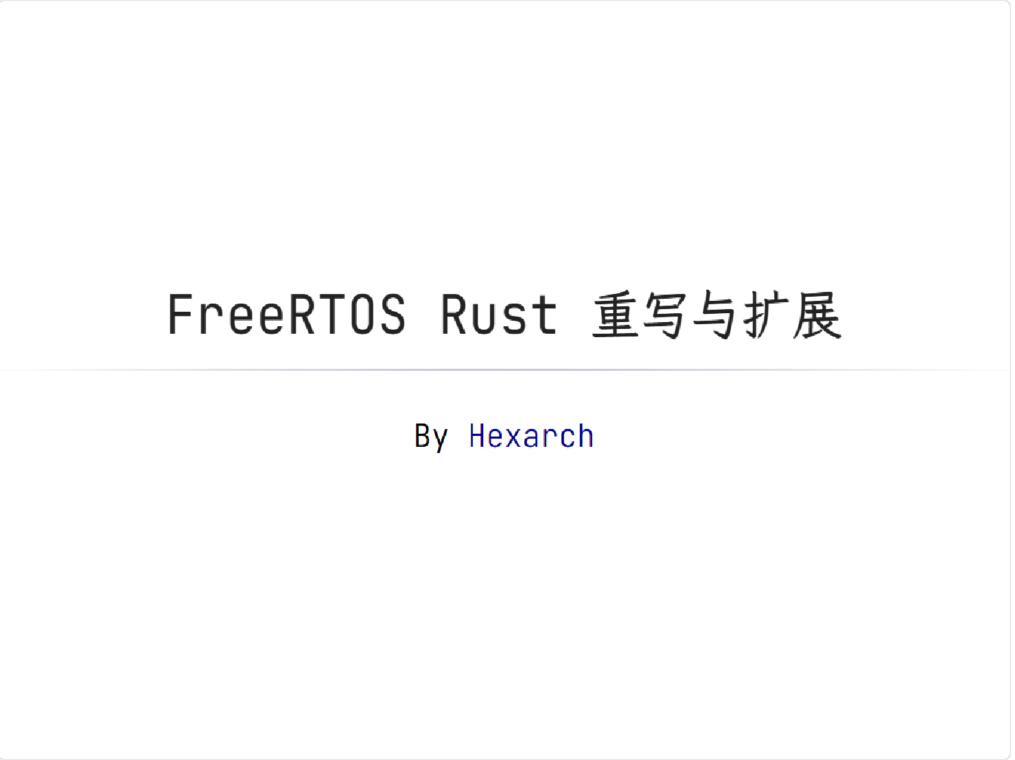

Slide 2
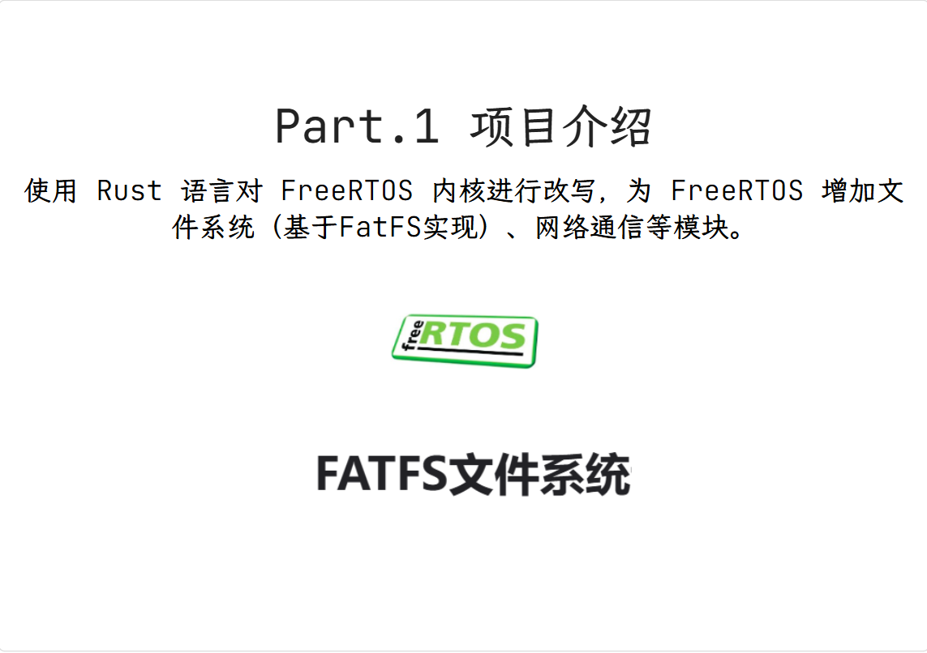

Slide 3
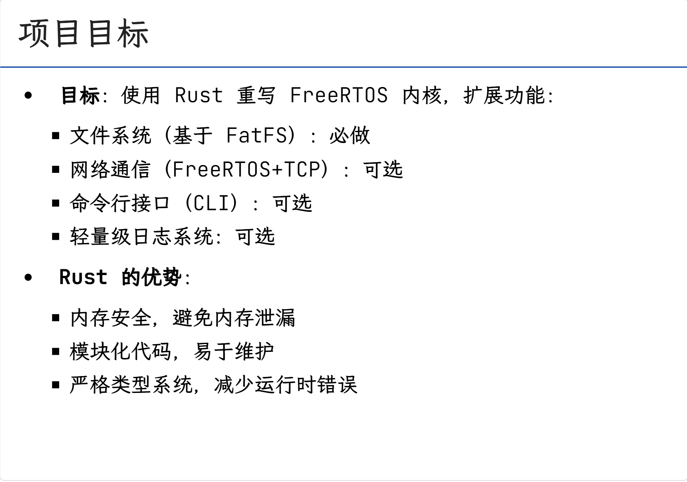

Slide 4
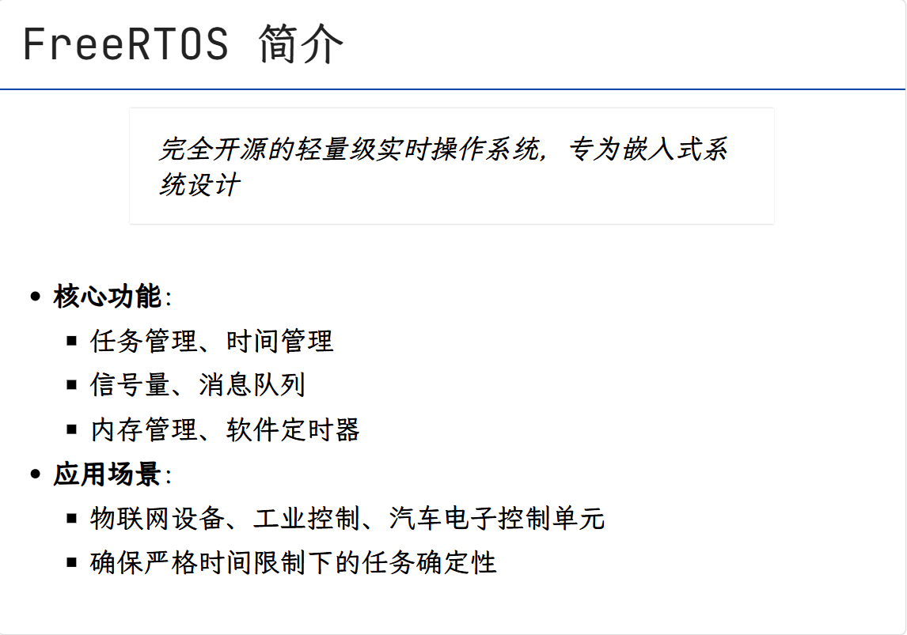
Notes:
FreeRTOS 是一个轻量级的实时操作系统。 实时操作系统 (RTOS) 是一种体积小巧、确定性强的计算机操作系统。 RTOS 通常用于需要在严格时间限制内对外部事件做出反应的嵌入式系统，如医疗设备和汽车电子控制单元 (ECU)。 通常，此类嵌入式系统中只有一两项功能需要确定性时序，即使嵌入式系统不需要严格的实时反应，使用 RTOS 仍能提供诸多优势。支持多任务处理与并发，调度与实时调度等操作系统功能。由于 RTOS 确保了系统的实时性和可靠性,所以更应该用在对时间要求有限制的嵌入式设备中(如工业控制系统,家用电器系统,物联网系统等) FreeRTOS功能包括：任务管理、时间管理、信号量、消息队列、内存管理、记录功能、软件定时器、协程等，可基本满足较小系统的需要。

Slide 5
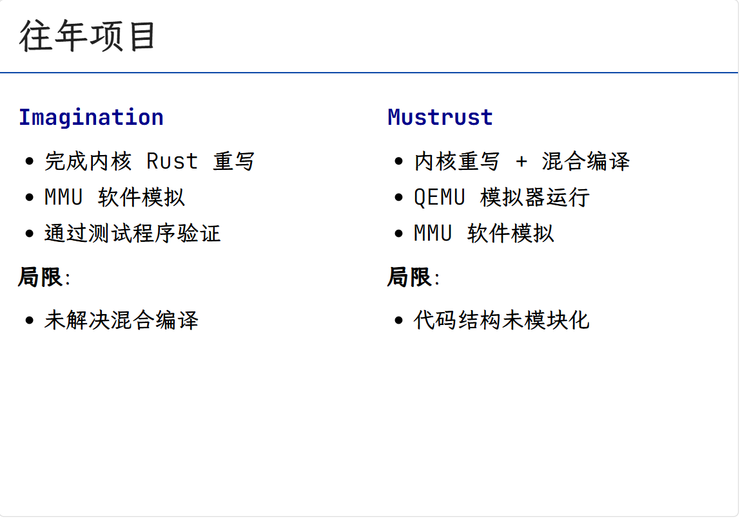

Slide 6
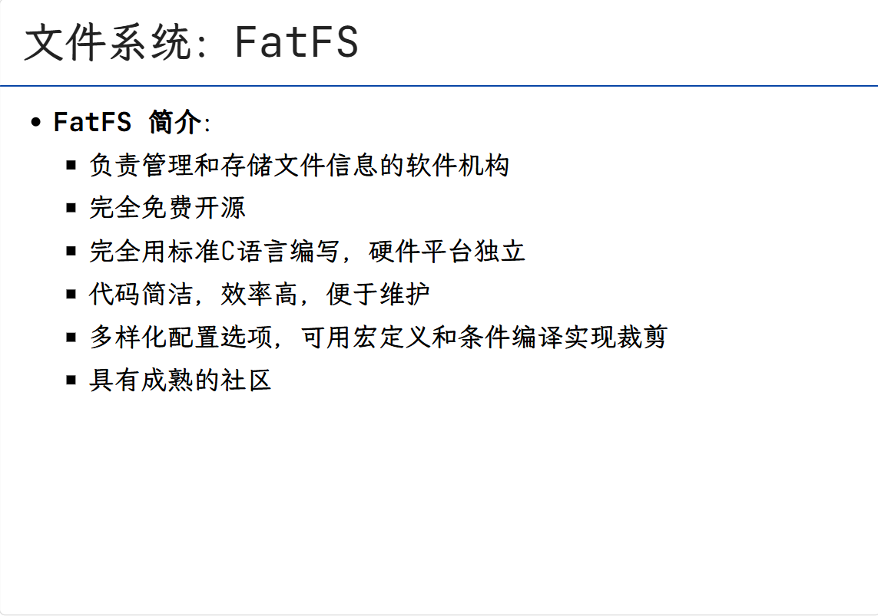

Slide 7
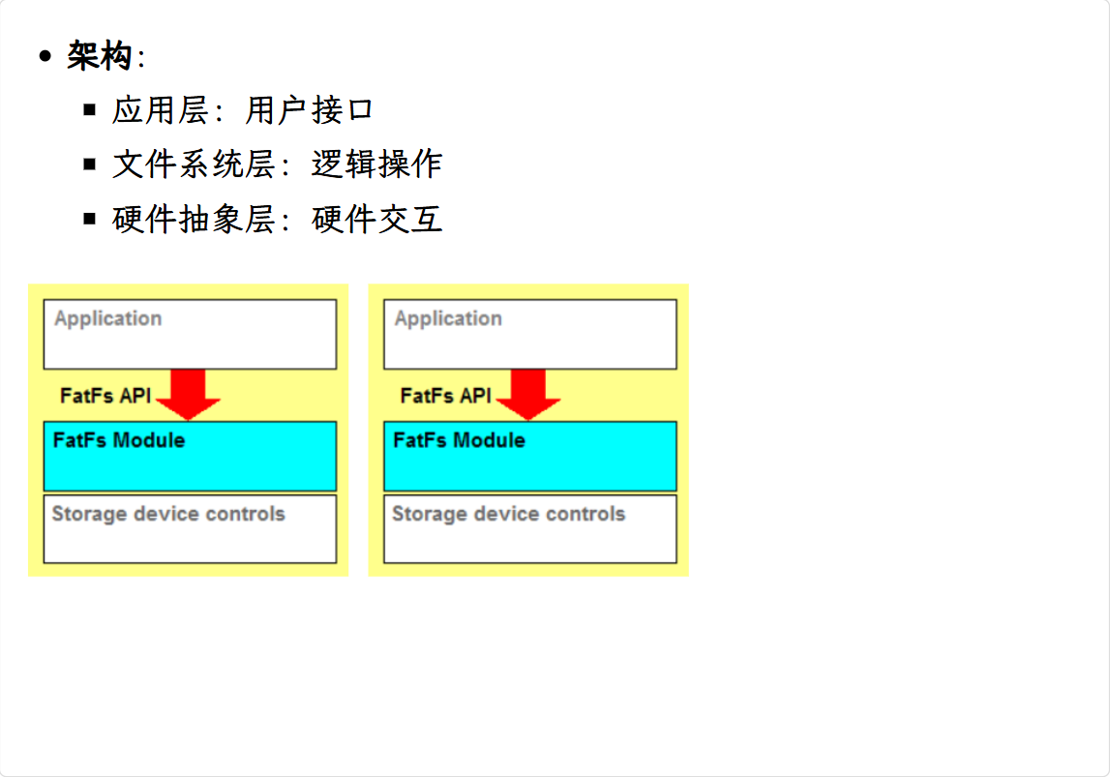

Slide 8
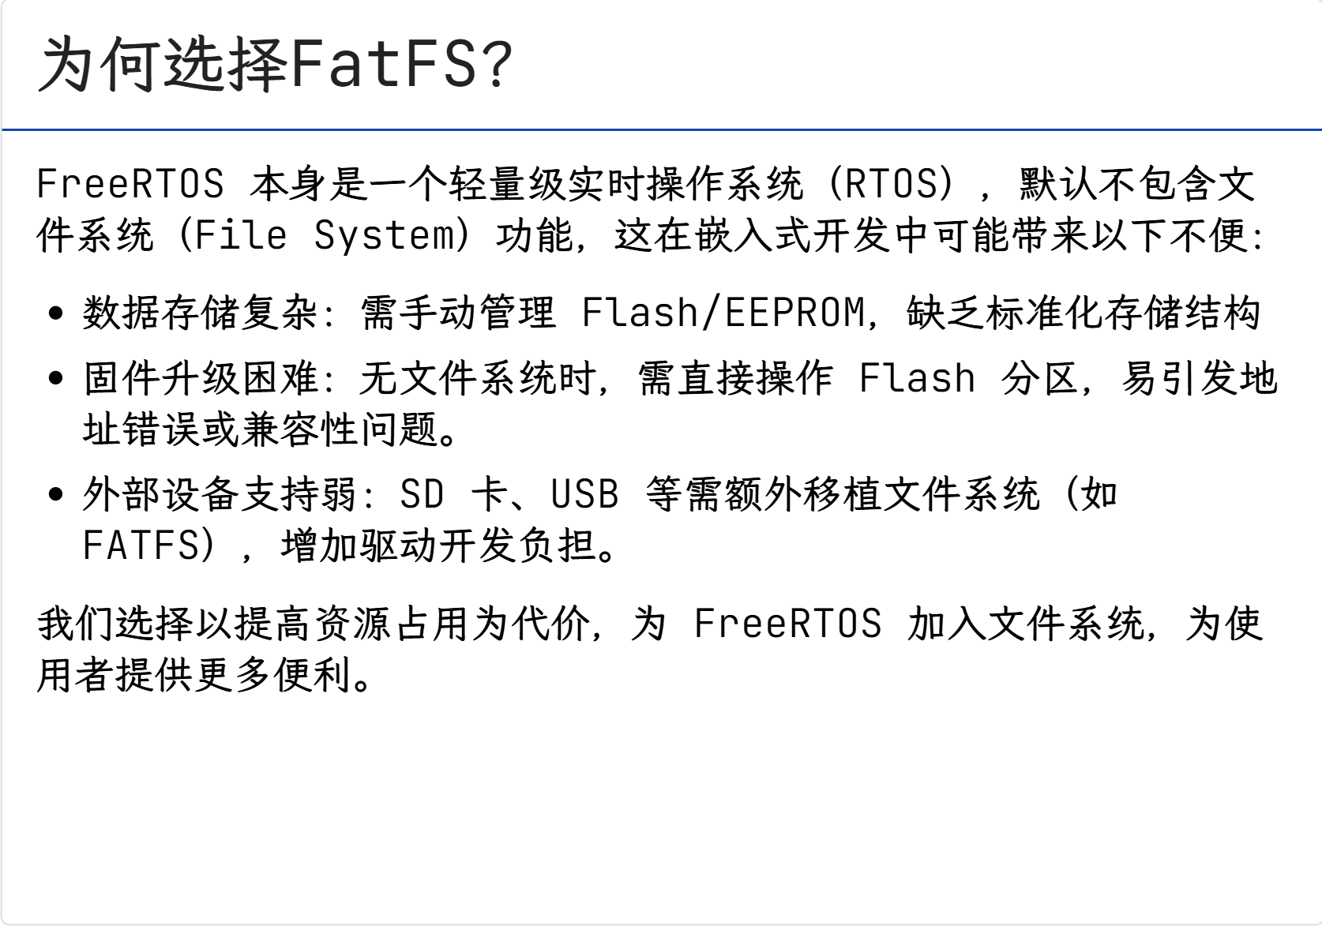

Slide 9
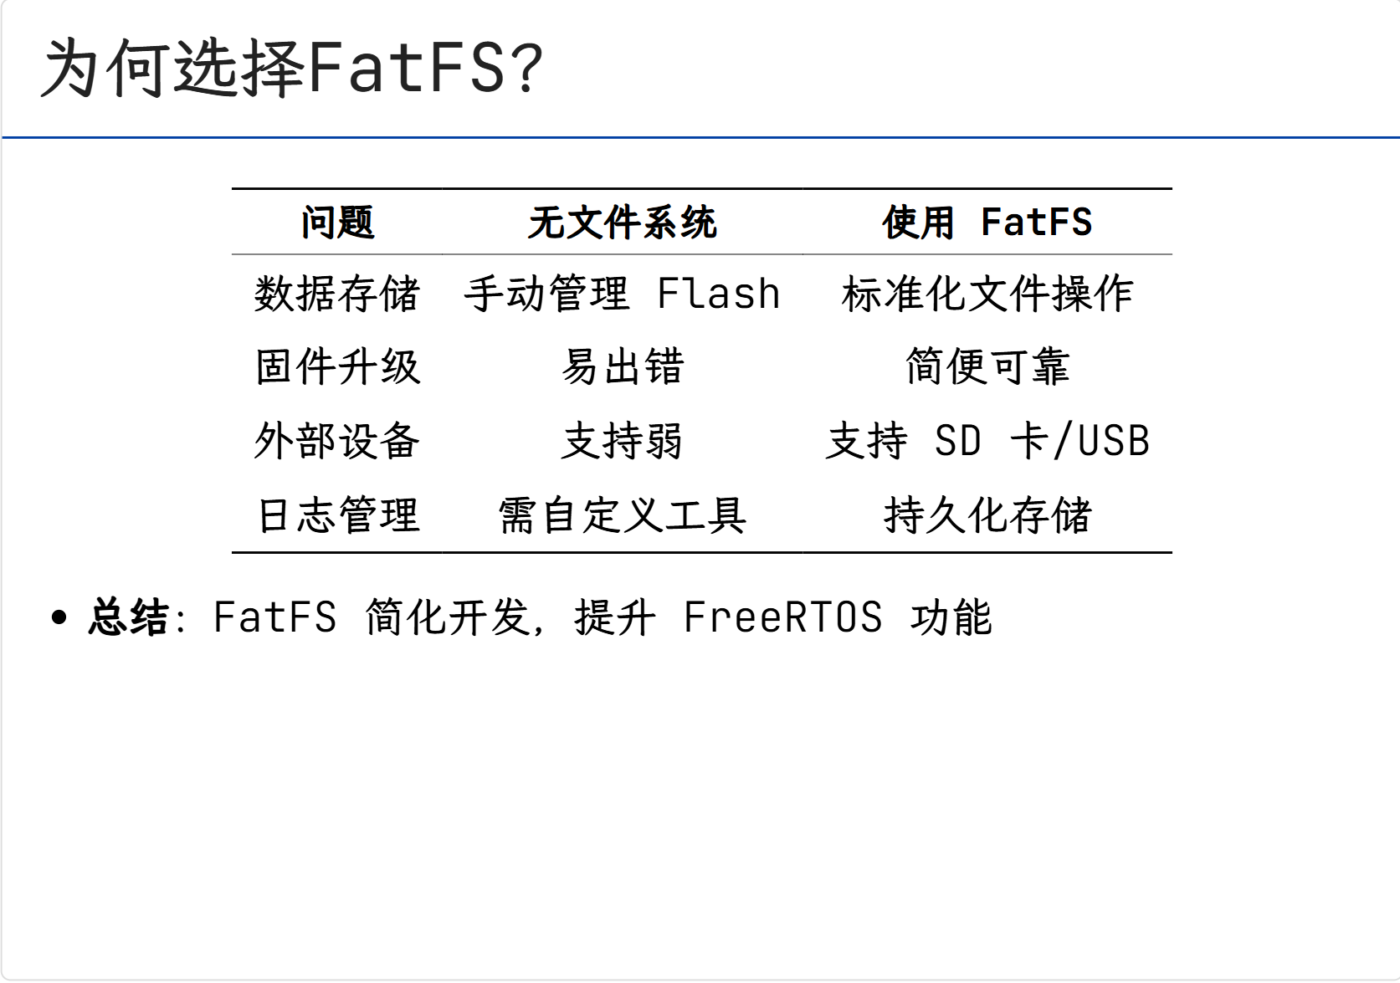

Slide 10


Slide 11
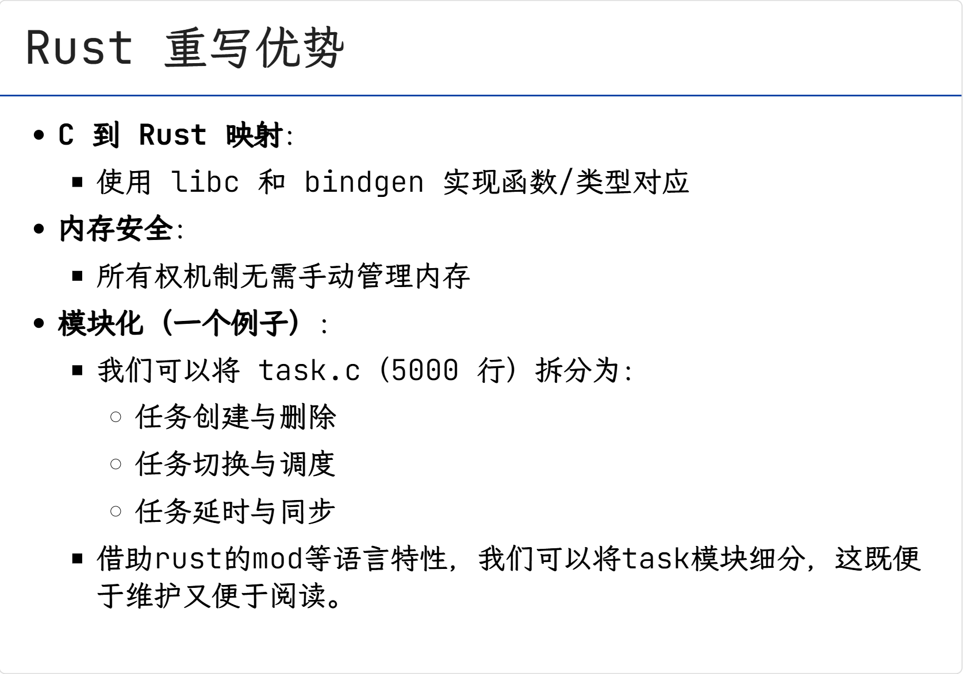
Notes:
Rust的所有权、生命周期等机制以及语言本身的严格性使得代码更不容易出错误，比如内存管理方面，C语言在涉及到动态内存时需要手动管理内存的申请和释放，而Rust不需要我们手动管理
freeRTOS的内核虽然只有几个C文件，但代码结构还是不够清晰，以task.c为例，这个C文件有5000行，阅读起来还是比较麻烦的，但task模块本身拥有的函数还是有很明显的划分的，如可分为任务创建与删除，任务切换与调度，任务延时与同步 等部分，借助rust的mod等语言特性，我们可以将这些模块再细分，这既便于维护又便于阅读。

Slide 12
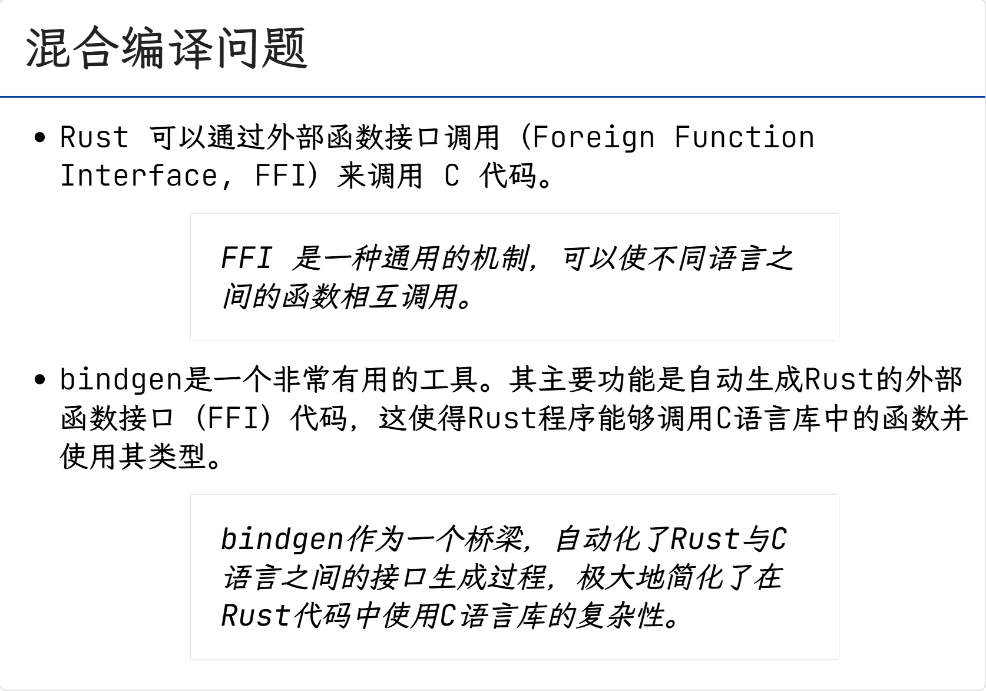

Slide 13
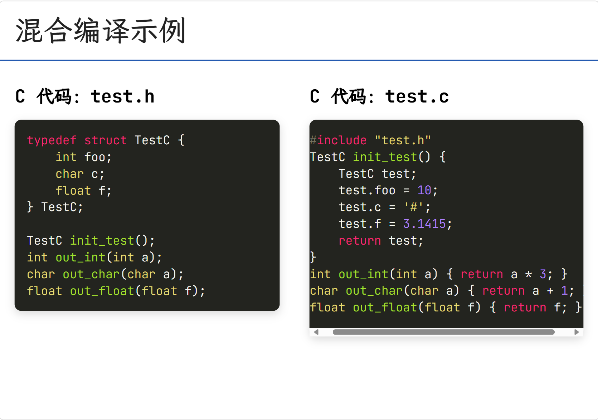

Slide 14
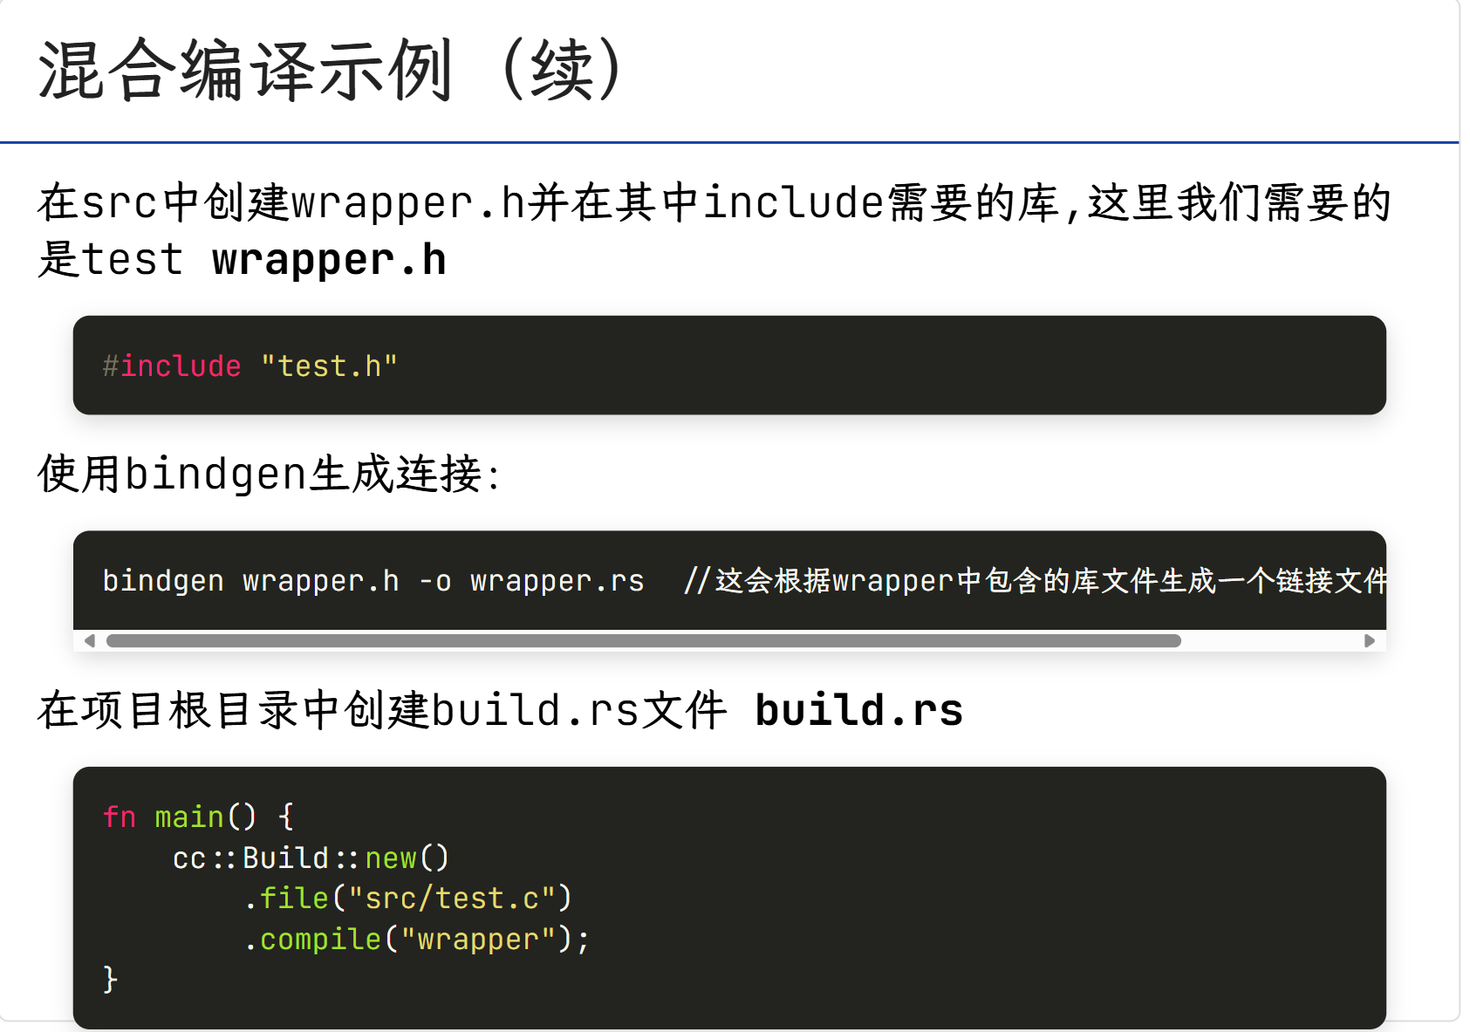

Slide 15
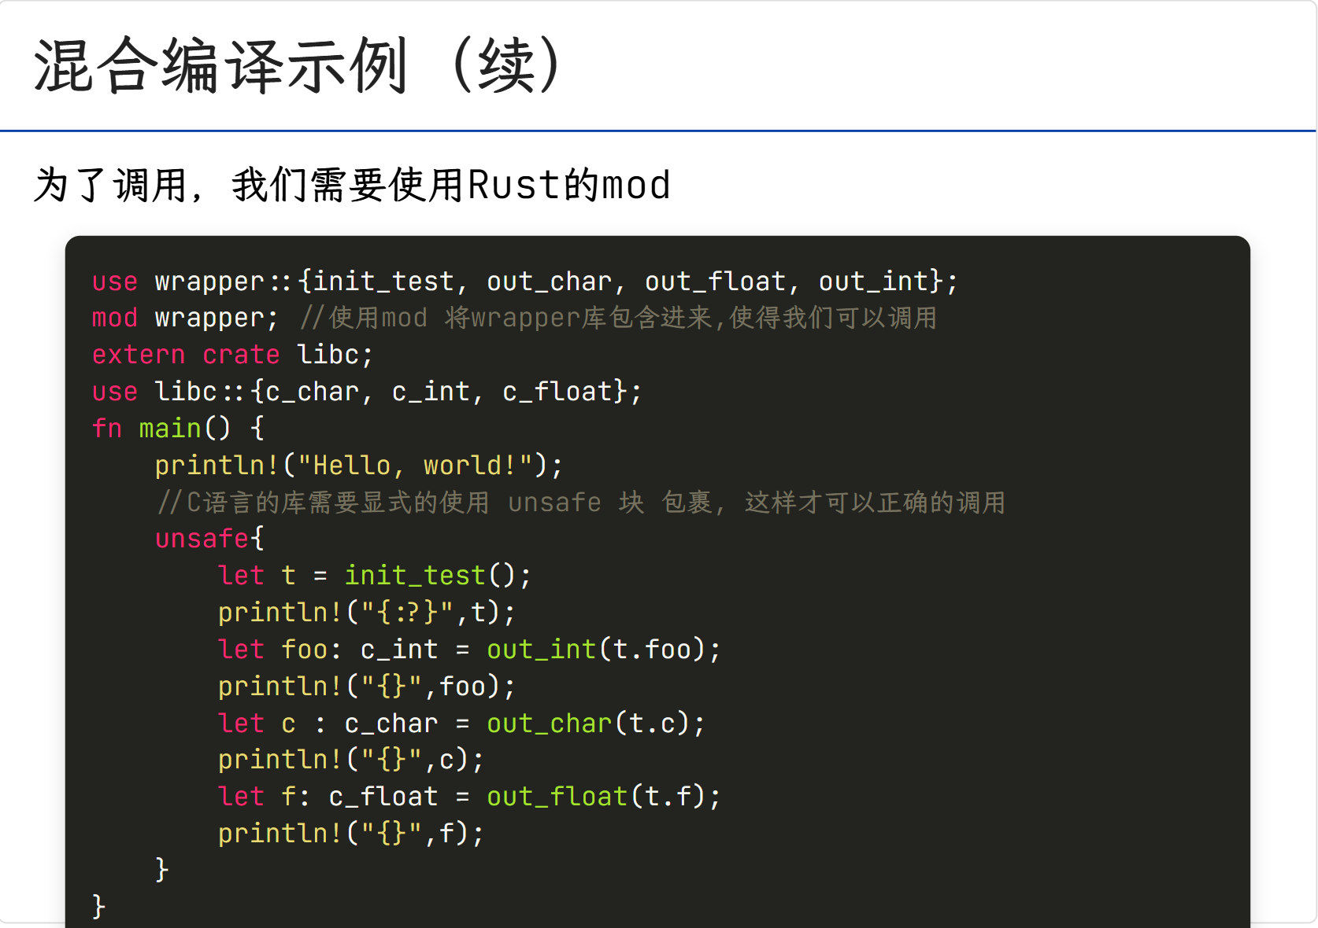

Slide 16
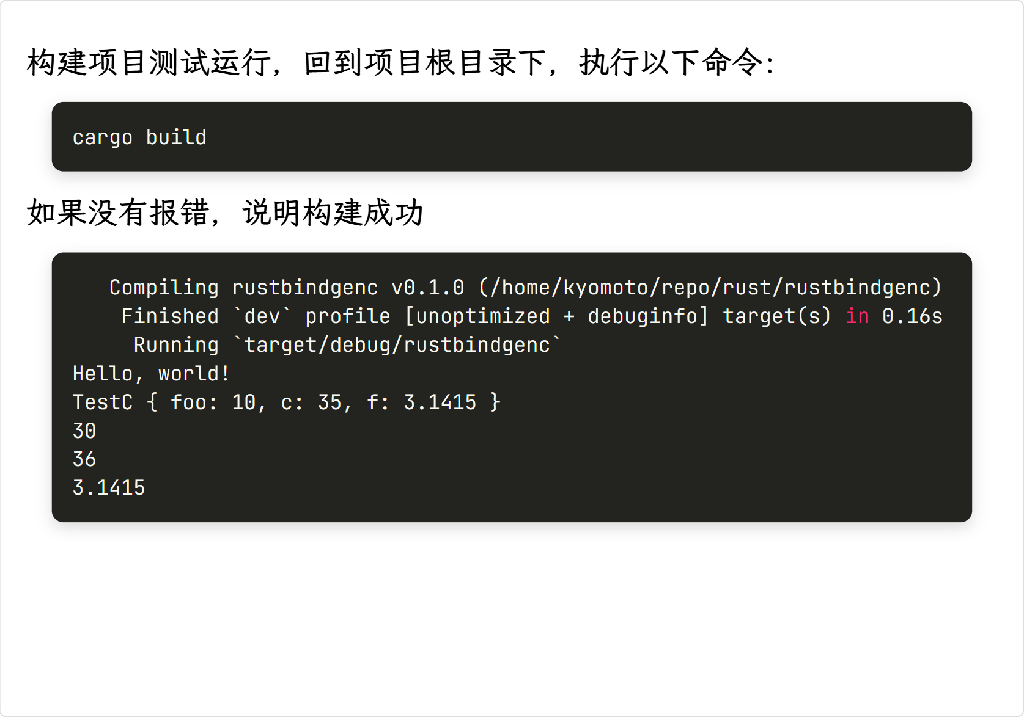

Slide 17
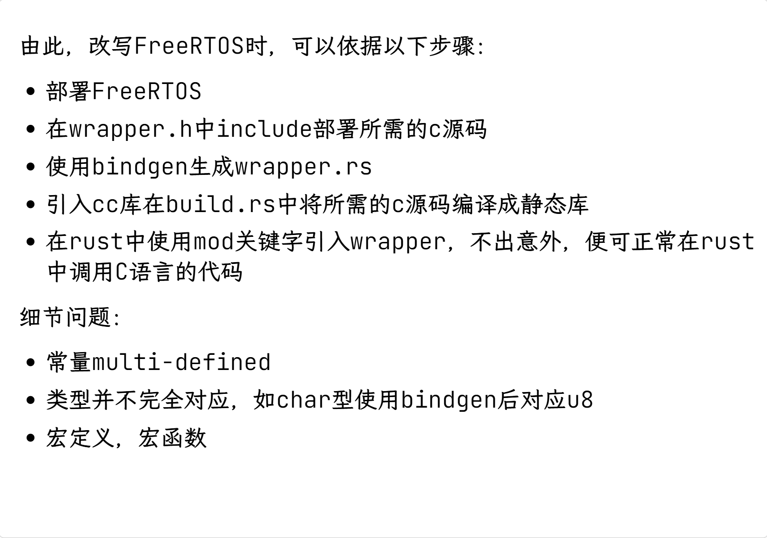
Notes:
当然，这个步骤中省略了很多细节问题，如Bindgen自动生成FFI时，可能会出现常量multi-defined的问题，这需要我们手动解决（mustrust给出了一些参考的解决方案）；再如Bindgen虽然让我们直接得到了Rust与C的语言对应关系，但这个关系并非完全符合期望，如c的char型在使用Bindgen后得到的rust对应类型是u8 (即libc中的c_char)，这使得c中的打印字符串字面值等函数无法直接在rust中调用得到期望的输出（即在rust中是当作数字输出的而非字面值）；再如freeRTOS中含有大量宏定义，宏函数，这些内容的Bindgen对应关系并不是很明确。

Slide 18
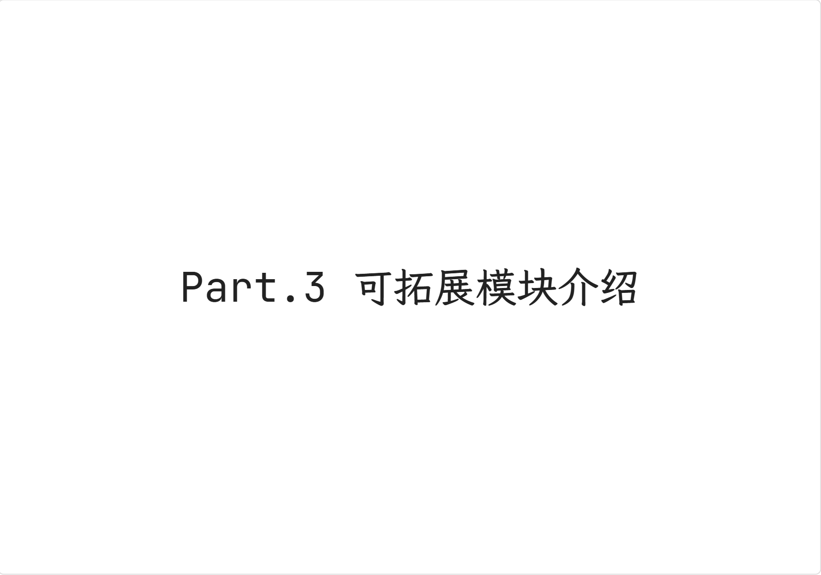

Slide 19
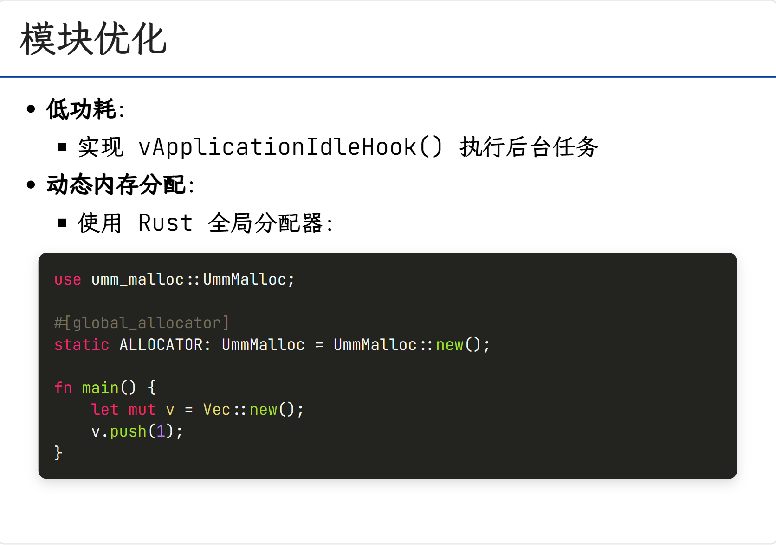
Notes:
空闲钩子函数通常由用户实现，并命名为 vApplicationIdleHook()。当系统没有其他就绪任务时，FreeRTOS 的空闲任务会不断循环执行，并在每次循环中调用这个钩子函数，从而允许用户在 CPU 空闲时执行一些后台任务。
与静态内存分配相比，动态内存分配的灵活性更高，能够根据运行时的需求动态分配和释放内存，适应性强，适合内存需求变化的应用场景。同时，它通过在需要时分配内存，释放后再利用，提高了内存的使用效率，能够实现内存碎片统计、内存泄漏检测。 鉴于我们使用rust进行内核的重构，可以利用rust的便捷性，直接用rust提供的全局内存分配器进行内存分配的优化。

Slide 20
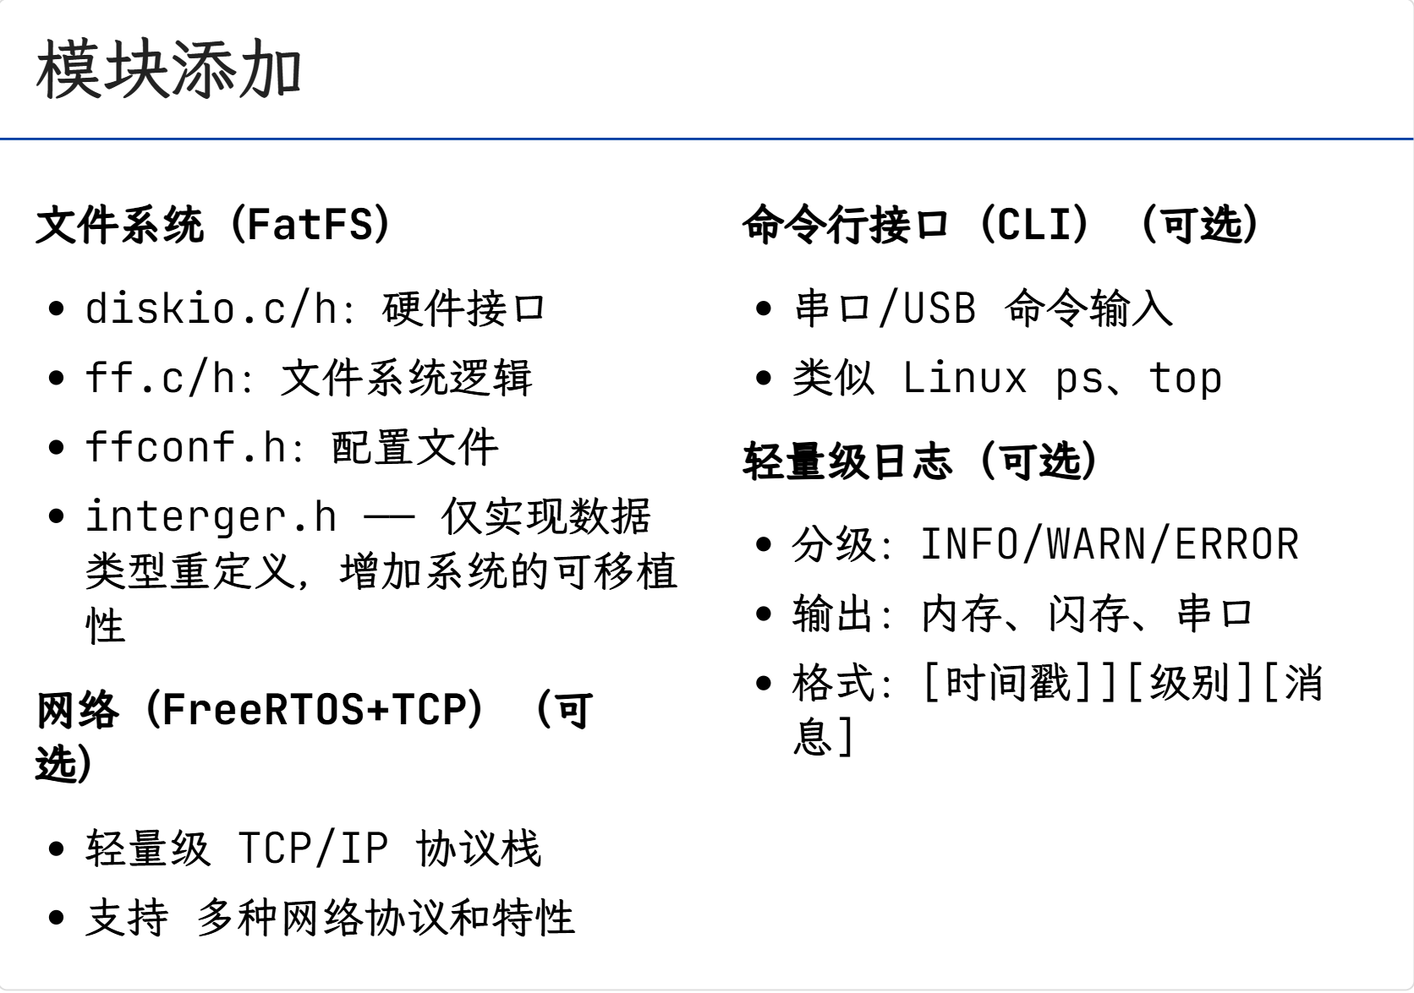
Notes:
集成步骤：
配置 FreeRTOS+TCP：​根据项目需求，修改 FreeRTOSIPConfig.h 配置文件，设置网络参数和启用所需的协议。
网络接口实现：​编写与硬件相关的网络接口驱动程序，确保与 FreeRTOS+TCP 的接口兼容。
与 FreeRTOS 集成：​将 FreeRTOS+TCP 源码添加到 FreeRTOS 项目中，配置相关的任务和中断优先级。 注意事项：
官方支持：​作为 FreeRTOS 官方提供的协议栈，FreeRTOS+TCP 在兼容性和支持方面具有优势。
功能丰富：​支持多播、IPv6、零拷贝等特性，适用于功能需求较高的应用。
实现思路:基于FreeRTOS的队列和串口驱动，解析输入命令 所需知识:串口通信、字符串解析、任务状态查询API
日志分级：支持分级日志[普通信息INFO/警告WARN/错误ERROR/调试信息Debug] 输出目标：内存缓冲区（用于循环储存）、外部闪存（长期储存），也可以通过串口与CLI结合实现实时查看 格式简化：时间戳 + 级别 + 消息（如 [12:30:45][INFO] Sensor data: 25°C） 轻量化：资源占用要低，不能消耗太多内存或处理时间

Slide 21


Slide 22
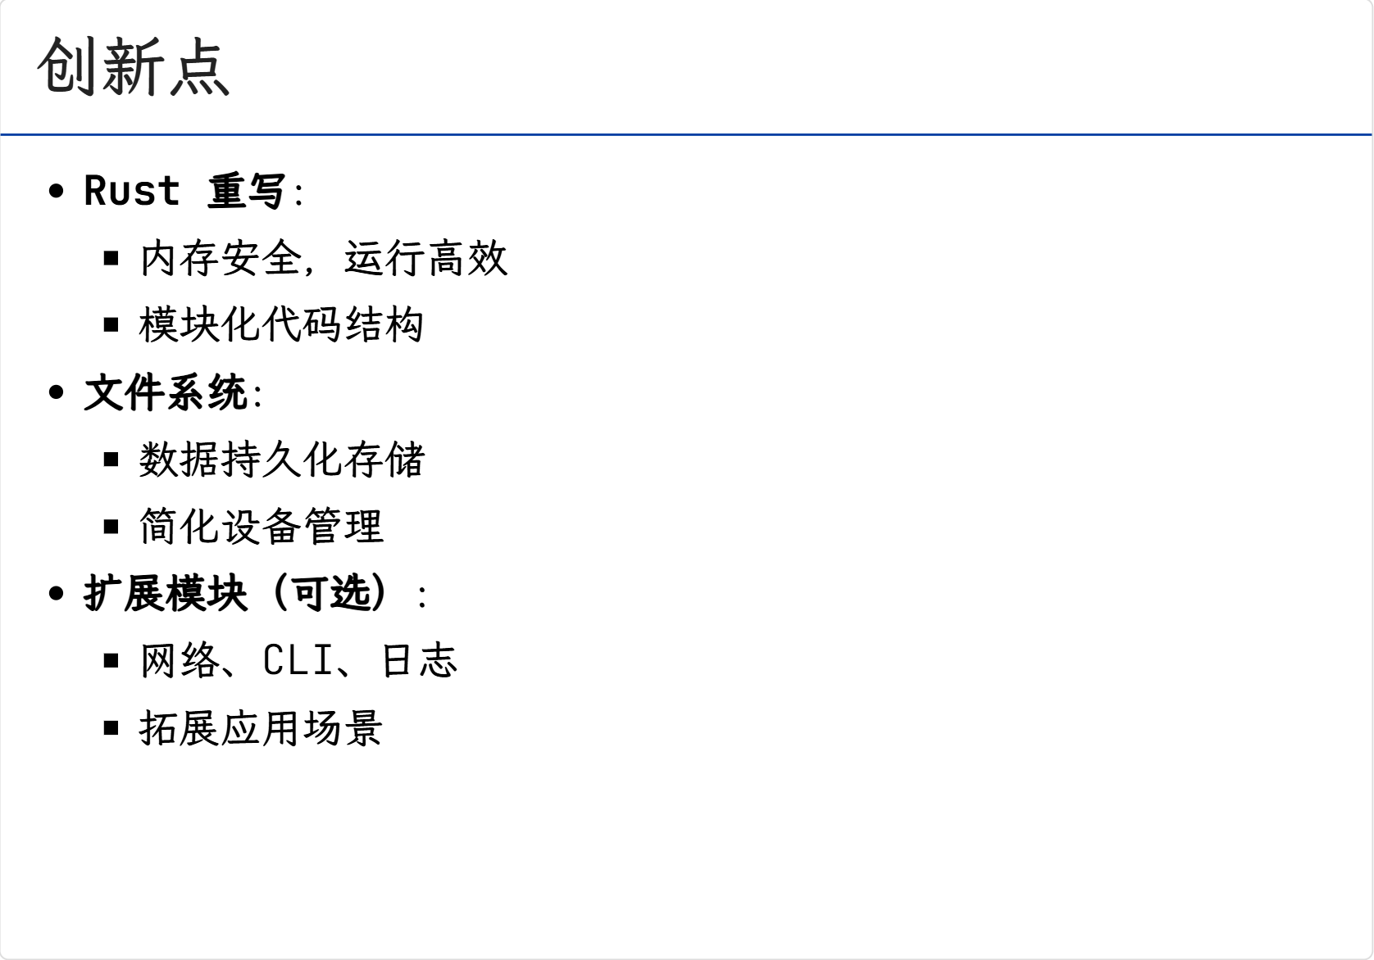

Slide 23
